Slide 1
汉字理解型学习的脑机制和神经标记
报告人：吴俊杰
2021年1月9日
北京师范大学系统科学学院教育系统科学研究中心

Slide 2
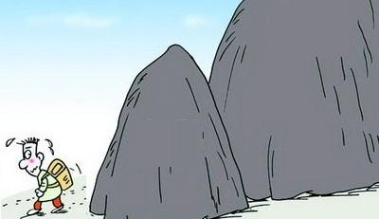
前言
汉字学习的难点
写
读

Slide 3
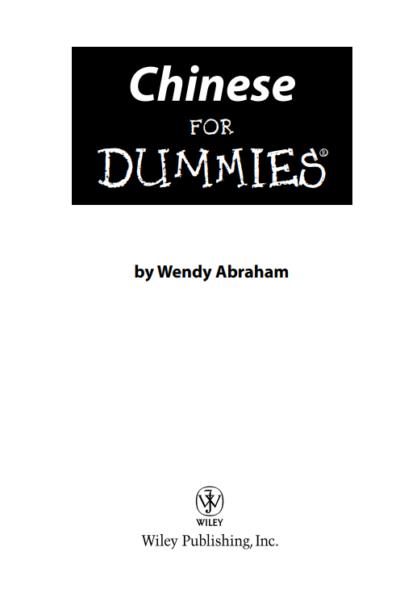
前言
汉字学习的难点
写
读

Slide 4
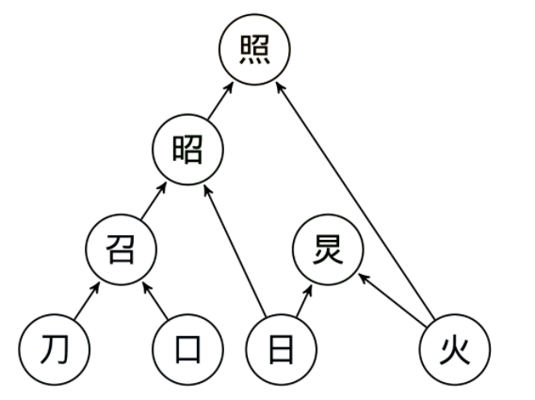
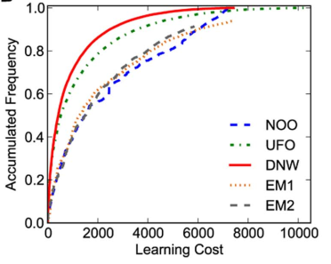
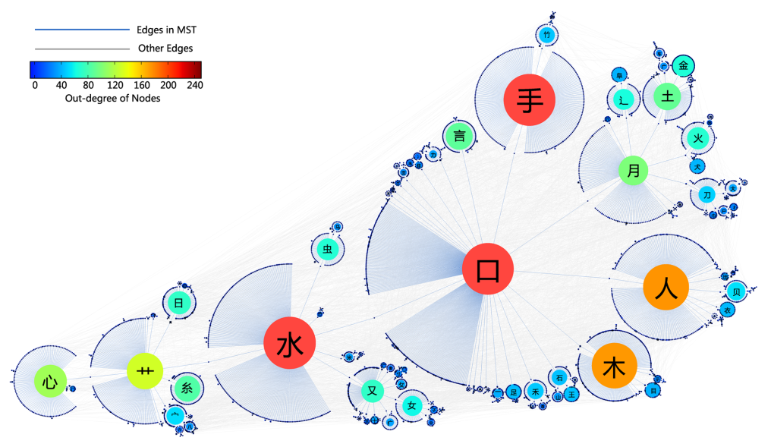
前言
汉字的内在规律
写
读
（Yan et al. 2013）

Slide 5
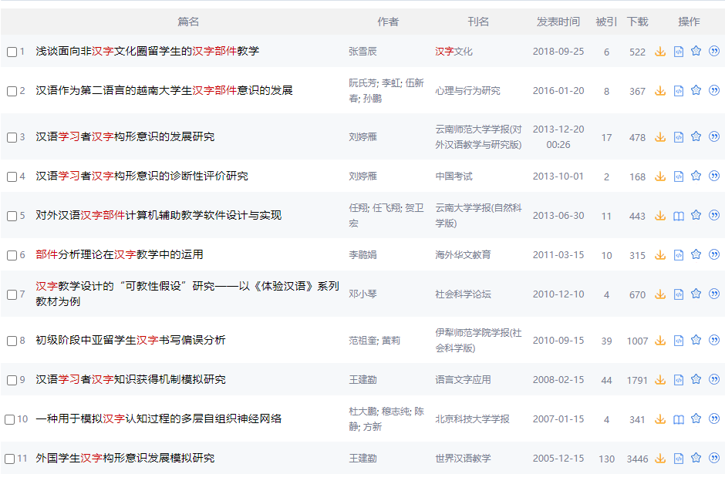
前言
基于部件的汉字学习
写
读

Slide 6
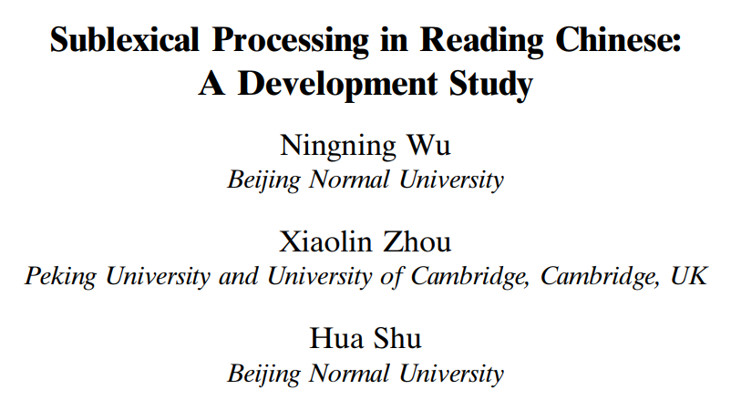
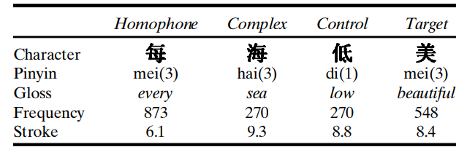
前言
基于部件的汉字学习
写

Slide 7
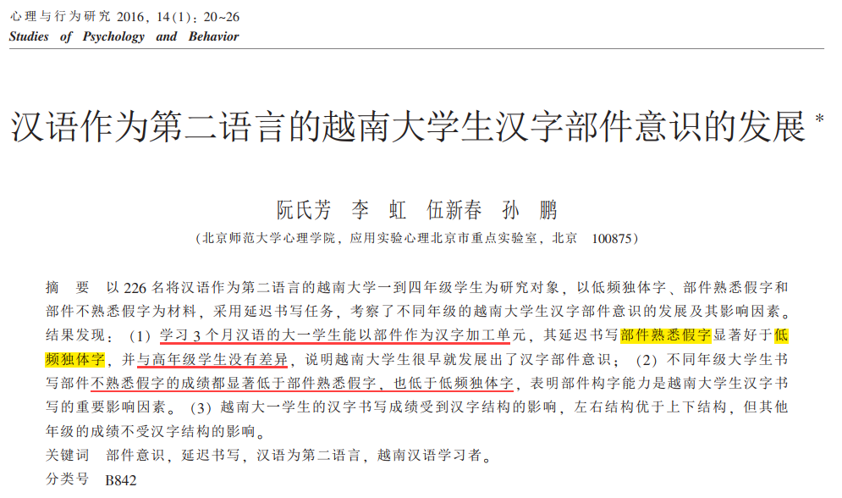
前言
基于部件的汉字学习
写
读
这些研究知识考察部件意识/加工，而没有探讨基于汉字部件的理解型学习。

Slide 8
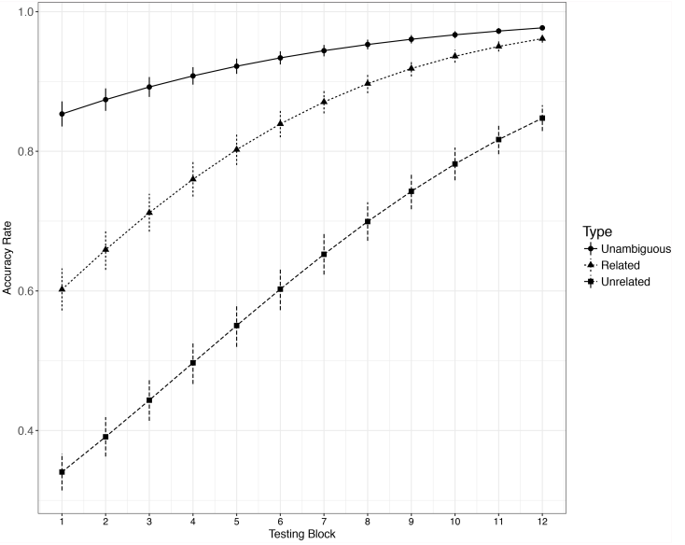
前言
基于联系的词汇学习
blé = 金钱、小麦
读
fusain = 画画、蜡笔
mles= 火车
（Zhang et al. 2018）

Slide 9
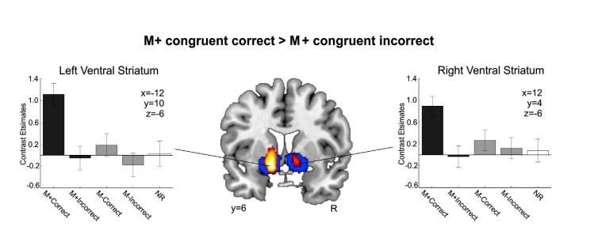
前言
基于联系的词汇学习
（Ripolles et al. 2014, Current Biology）
这两项研究没有在词汇层面进行理解型学习。

Slide 10
前言
总结
前人研究认识到了基于部件的汉字学习的重要性，实证性地探讨了汉字部件意识的发展，也有研究探讨了基于联系的词汇学习，然而却缺少对汉字部件的理解型学习，也不清楚该过程的神经基础。
因此，本研究试图探讨基于汉字部件的理解型学习的认知神经机制。

Slide 11
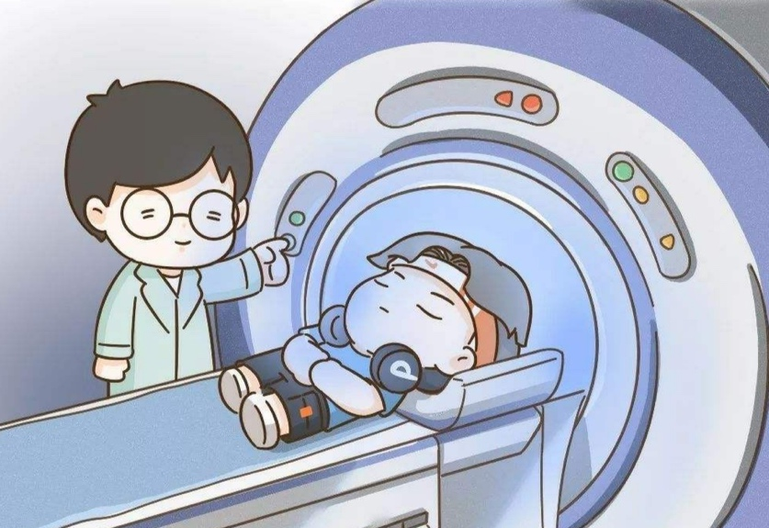
方法
被试
30名汉语母语者
右利手
视力或者校正视力正常
没有脑损伤
没有神经或精神类疾病

Slide 12
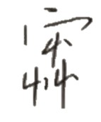
方法
材料
提前学会
核磁内现学
核磁内测试
Ma
Mb+
Ma+
Mb
Mc+
Md
字义：红色
理据：本意指矿井中挖出的赤铁矿，因其颜色为红色，后用于表示红色之意。
字义：螃蟹
理据： 指两指钳子， 本意指蛇，后也指甲虫，长有两只钳子的甲虫，即指螃蟹。
理解型学习组
字义：铁
理据： 指铁矿石， 指用火高温加热，意指高温练得的铁。
TMo
TMn
字义：大棚蔬菜
理据： 指柔弱的植物， 指有屋顶的建筑，用于表示大棚蔬菜之意。
字义：草
理据：甲骨文（ ）像枝茎柔弱的植物。
字义：鸟
理据：甲骨文（ ）像鸟的形状。

Slide 13
方法
材料
提先学会
核磁内现学
核磁内测试
Ra
Rb+
Ra+
Rb
Rc+
Rd
字义：赛跑
理据：本意指矿井中挖出的赤铁矿，因其颜色为红色，后用于表示赛跑之意。
字义：彩虹
理据： 指两指钳子， 本意指蛇，后也指甲虫，长有两只钳子的甲虫，即指彩虹。
机械型学习组
字义：抢购
理据： 指铁矿石， 指用火高温加热，意指高温练得的铁。
TMo
TRn
字义：盔甲
理据： 指柔弱的植物， 指有屋顶的建筑，用于表示盔甲之意。
字义：箭
理据：甲骨文（ ）像枝茎柔弱的植物，用于表示箭。
字义：温暖
理据：甲骨文（ ）像鸟的形状。

Slide 14
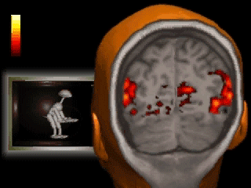
方法
方法
流程
核磁学习
Mb
字义：xxx
理据：xxxxxxx
Mb
字义：xxx
理据：xxxxxxx
Mb
字义：xxx
理据：xxxxxxx
Mb
字义：xxx
理据：xxxxxxx
Ma+
字义：xxx
理据：xxxxxxx
Ma+
字义：xxx
理据：xxxxxxx
Ma+
字义：xxx
理据：xxxxxxx
Ma+
字义：xxx
理据：xxxxxxx
刺激

Slide 15
方法
方法
流程
核磁测试
Mb
字义：xxx
理据：xxxxxxx
Mb
字义：xxx
理据：xxxxxxx
Mb
字义：xxx
理据：xxxxxxx
Mb
字义1：xxx
字义2：xxx
Ma+
字义：xxx
理据：xxxxxxx
Ma+
字义：xxx
理据：xxxxxxx
Ma+
字义：xxx
理据：xxxxxxx
Ma+
字义1：xxx
字义2：xxx
刺激

Slide 16
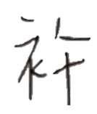
方法
数据分析
提先学会
核磁内现学
核磁内测试
理解型学习组
Ma
Mb+
Ma+
Mb
Mc+
Md
TMo
TMn
机械型学习组
Ra
Rb+
Ra+
Rb
Rc+
Rd
TRo
TRn

Slide 17
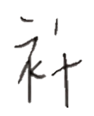
方法
数据分析
提先学会
核磁内现学
核磁内测试
理解型学习组
Ma
Mb+
Ma+
Mb
Mc+
Md
TMo
TMn
两种学习方式
在学习过程上的脑活动差异
机械型学习组
Ra
Rb+
Ra+
Rb
Rc+
Rd
TRo
TRn

Slide 18
方法
数据分析
提先学会
核磁内现学
核磁内测试
理解型学习组
Ma
Mb+
Ma+
Mb
Mc+
Md
TMo
TMn
两种学习方式
在学习过程上的脑活动差异
机械型学习组
Ra
Rb+
Ra+
Rb
Rc+
Rd
TRo
TRn

Slide 19
方法
数据分析
提先学会
核磁内现学
核磁内测试
理解型学习组
Ma
Mb+
Ma+
Mb
Mc+
Md
TMo
TMn
两种学习方式
在学习结果上的脑活动差异
机械型学习组
Ra
Rb+
Ra+
Rb
Rc+
Rd
TRo
TRn
（迁移）

Slide 20
方法
数据分析
提先学会
核磁内现学
核磁内测试
理解型学习组
Ma
Mb+
Ma+
Mb
Mc+
Md
TMo
TMn
两种学习方式
在学习结果上的脑活动差异
机械型学习组
Ra
Rb+
（学习后的词汇提取）
Rc+
Rd
Ra+
Rb
TRo
TRn

Slide 21
方法
数据分析
已有知识的效应
提先学会
核磁内现学
核磁内测试
理解型学习组
Ma
Mb+
Ma+
Mb
Mc+
Md
TMo
TMn
机械型学习组
Ra
Rb+
Ra+
Rb
Rc+
Rd
TRo
TRn

Slide 22
结果预期
两种学习方式在学习过程上的脑活动差异
理解型学习更强地激活与注意、语义、奖赏、情绪加工相关的脑区，涉及颞上回、额叶、顶叶、纹状体、杏仁核等脑区；机械型学习更强地激活与记忆复述有关的脑区，如海马等。
两种学习方式在词汇提取上的差异
在行为上，理解型学习比机械型学习有更好的词汇提取表现。在脑活动上，理解型学习更强地激活与语义、情境记忆、情绪加工相关的脑区，涉及颞上回、楔前叶、杏仁核等脑区；机械型学习没有比理解型学习更强的脑区。
两种学习方式在迁移上的脑活动差异
在行为上，理解型学习在新材料上的回答准确率高于机械型学习。理解型学习比机械型学习在与记忆和推理有关的脑区上有更强的活动，涉及颞上回、额叶、顶叶等脑区。
已有知识的效应
直接学习新知识比在旧知识的基础上学习新知识更容易，在行为上有更高的测试正确率，在脑活动上，更少地调用与视觉加工、注意控制、语义加工有关的脑区，涉及额叶、顶叶、颞叶、海马等脑区。

Slide 23
研究意义
本研究将首次考察基于部件的汉字理解型学习的神经机制，为语文教学、对外汉语教学提供启示。
本研究以汉字学习为着力点，将揭示理解型学习和机械型学习在学习过程的脑活动差异，探索预测理解型学习效果的神经指标，这便于后续检测和促进理解型学习。
本研究还将考察理解型学习（比机械型学习）在记忆保持、学习迁移方面的行为和神经差异，试图从神经层面回答理解型学习比机械型学习更有效的原因。

Slide 24
致谢

Slide 25
研究意义
理解型学习 vs. 机械型学习 是材料还是学习策略。操纵指导语而非材料会否更好。
设置太多。可分多个实验考察。
如何排除已有经验干扰，找外国被试会否更好。
是否要加发音信息。
字义与字形强关联 vs. 弱关联会否更好。
先学词根，组合。

